Slide 1
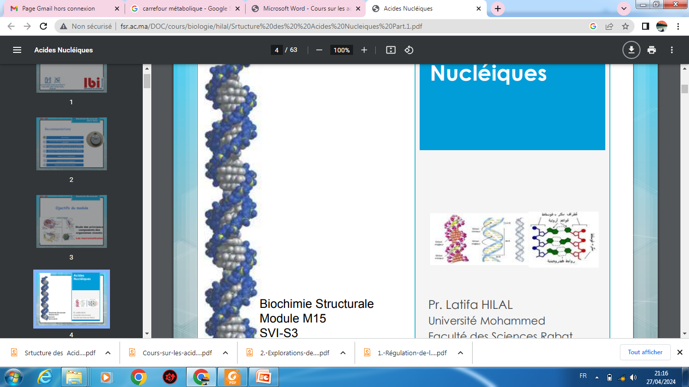
Intégration du métabolisme tissulaire
Ministère de l’enseignement supérieur et de la recherche
Université ‘‘’’ Oran
Annexe de Tiaret
Département de médecine
Dr YAZA.M Ep MEZIOU
Spécialiste en biochimie médicale
2023/2024

Slide 2
Plan
Introduction
Définitions
La stratégie du métabolisme
Les outils de régulation du métabolisme
les carrefours métaboliques
Le profil métabolique d’organe
Les réserves énergétiques
Le métabolisme en fonction du cycle alimentation-jeune et activité musculaire

Slide 3
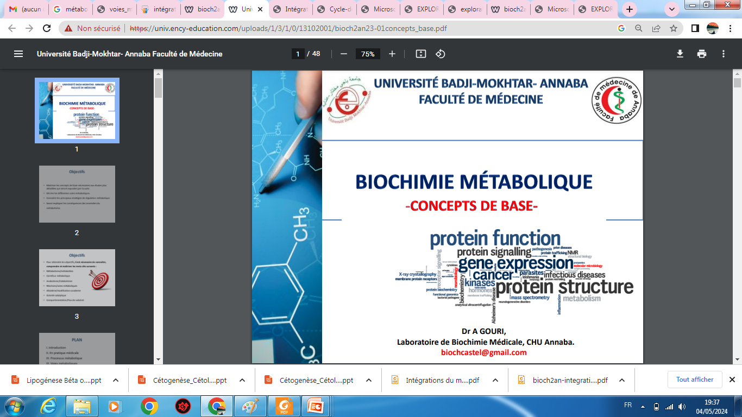
Introduction
Chaque être vivant est le siège d’une activité métabolique continue qui se traduit par des échanges permanent de matière et d’E avec le milieu extérieur.
Le métabolisme cellulaire s’organise en 2 types de processus: Anabolisme et Catabolisme qui comprennent plusieurs voies métaboliques inter-reliées, adaptées et strictement régulées.

Slide 4
Définitions
L'ensemble des réactions de transformation nécessaires au maintien de la vie est appelé métabolisme.
Le métabolisme comprend 2 types de processus: Anabolisme et Catabolisme
Les petites molécules interméidaires entre l’anabolisme et le catabolisme sont appelés métabolites

Slide 5
Définitions
Anabolisme :
C'est l'ensemble des réactions de synthèse de macromolécules à partir de molécules plus petites.
Réactions de réduction coûteuses en énergie (besoins d’énergie et de coenzymes réduits).
Catabolisme :
C'est l'ensemble des processus de dégradation de structures complexes en substances plus simples.
Réactions d’oxydation productrices d’énergie, d’intermédiaires métaboliques et de coenzymes qui servent à l’anabolisme.

Slide 6
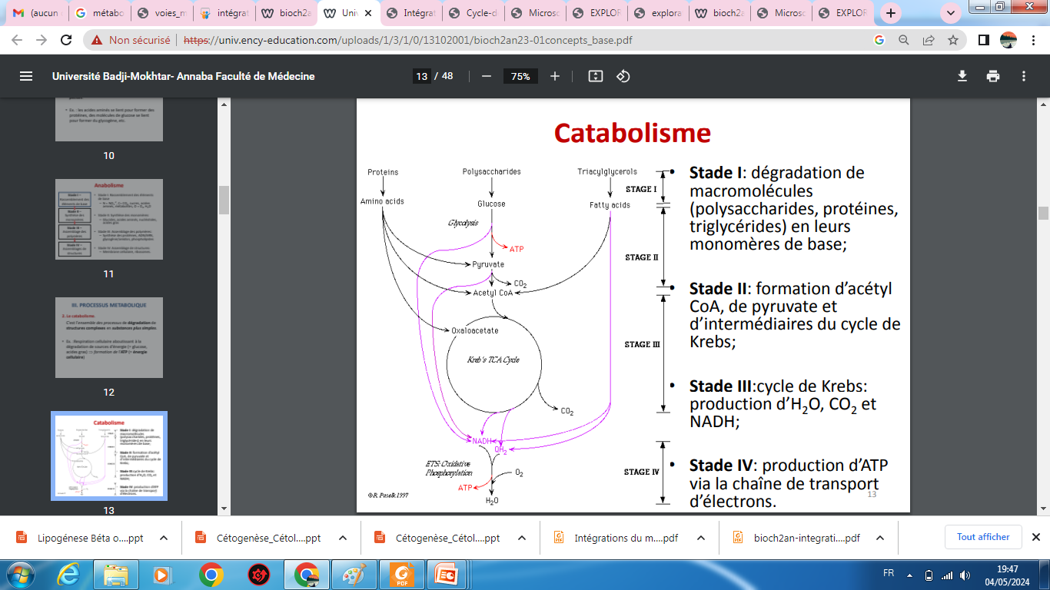

Slide 7
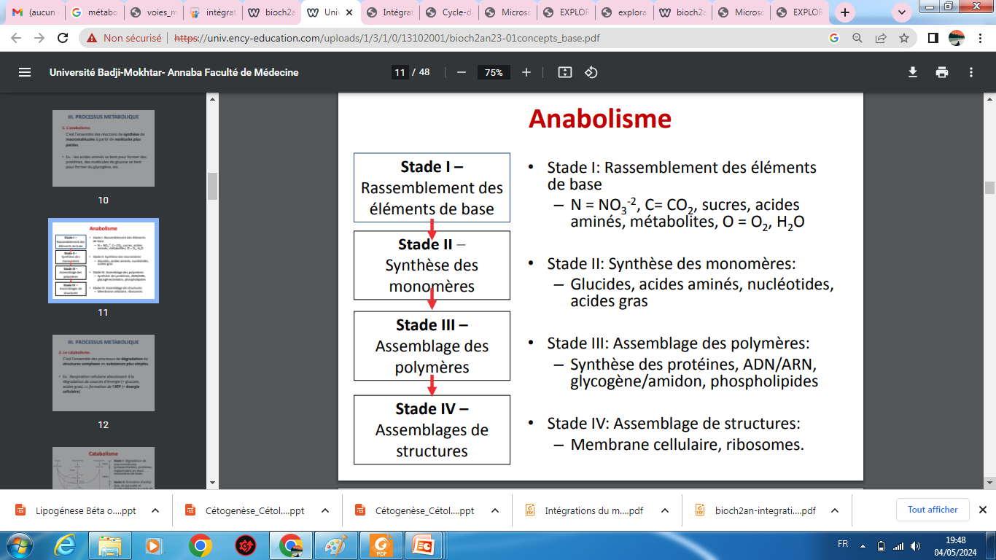

Slide 8
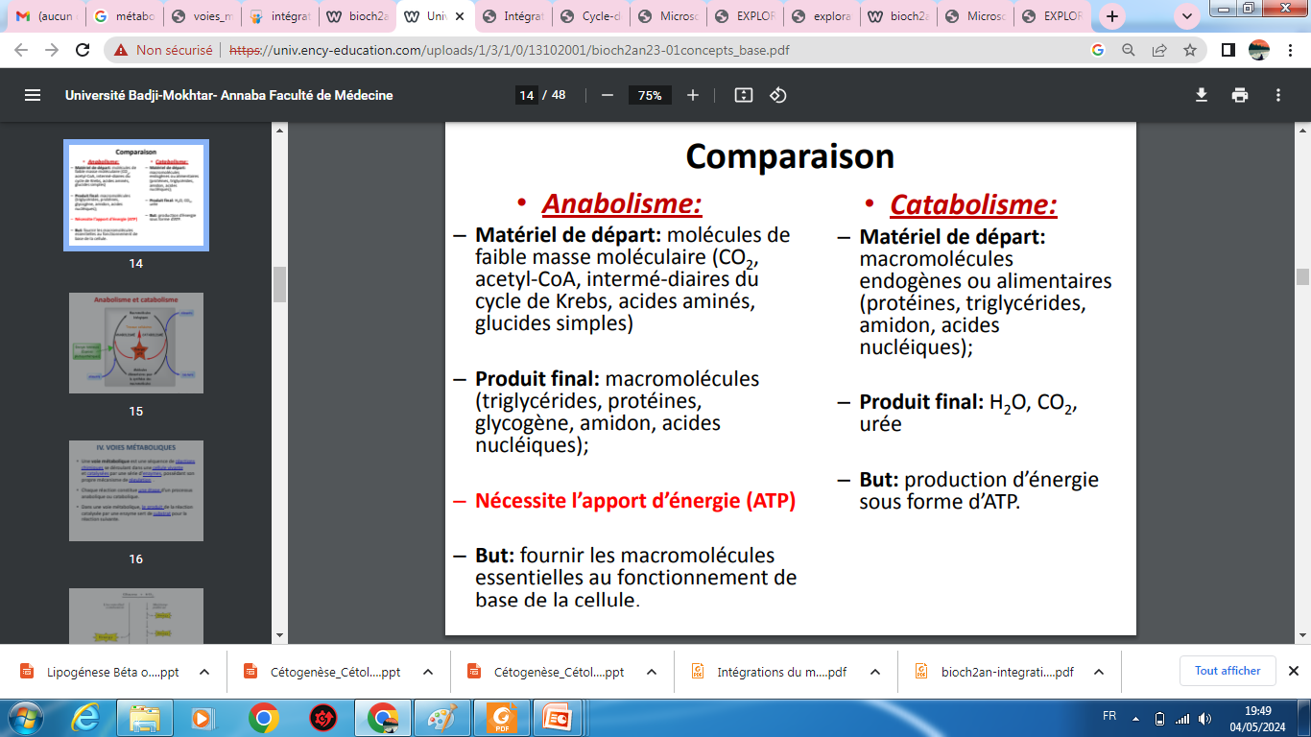

Slide 9
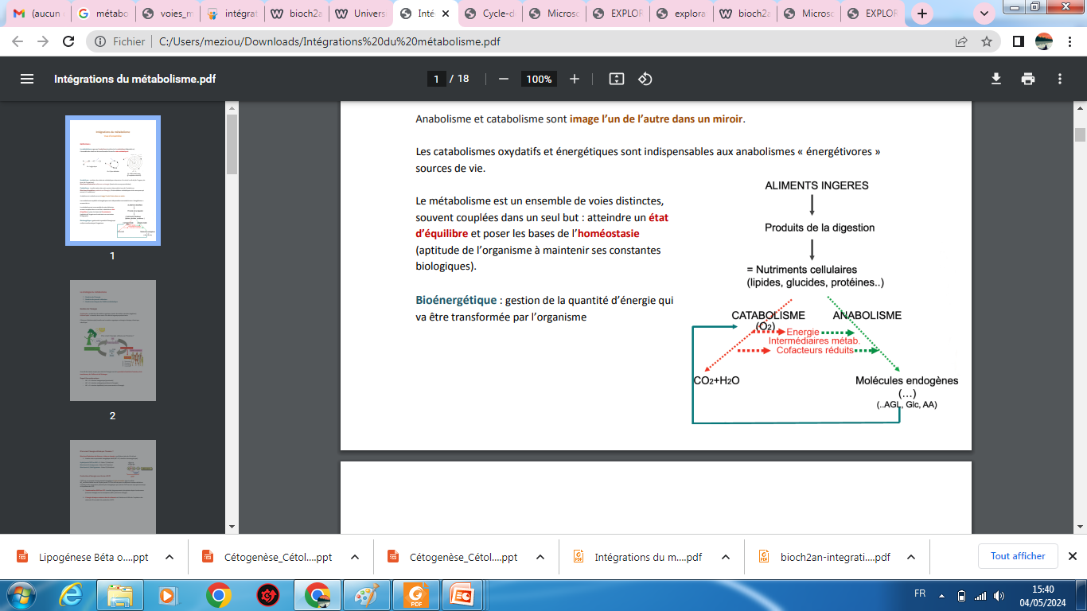

Slide 10
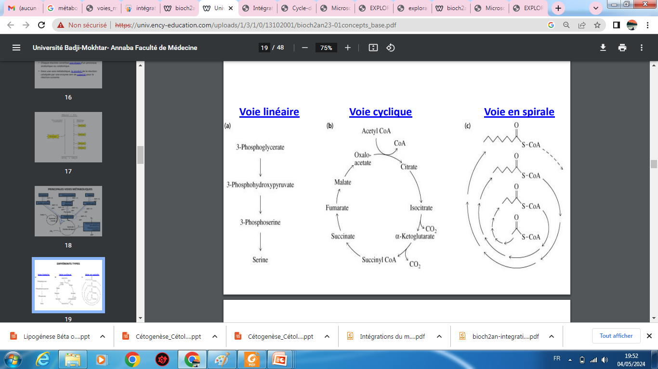

Slide 11
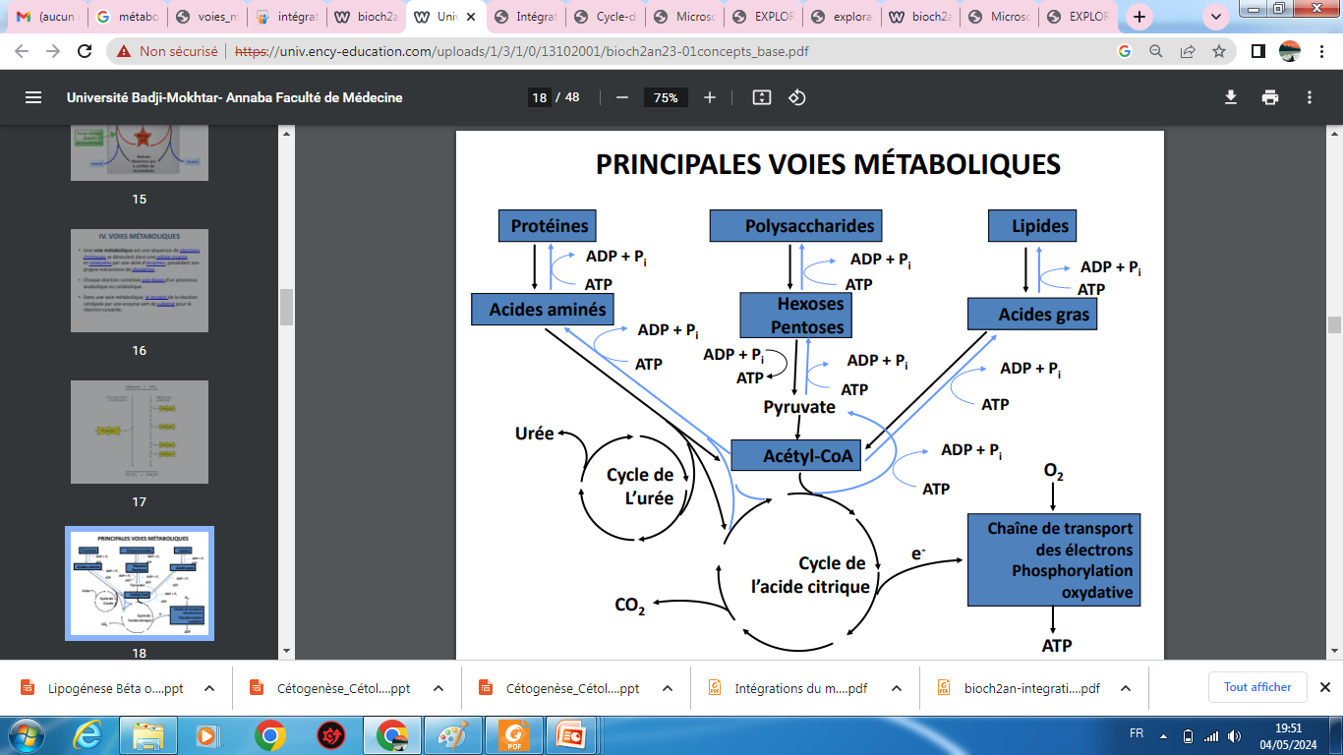

Slide 12
Définitions
Les voies métaboliques forment des réseaux inte-rreliés
Les voies métaboliques ne sont pas isolées les unes des autres
Certaines voies sont le point de convergence de nombreuses réactions métaboliques
Certaines molécules sont utilisées dans plusieurs réactions différentes

Slide 13
Définitions
Un carrefour métabolique est une molécule qui peut être le substrat de plusieurs enzymes appartenant à des voies métaboliques différentes.
EX: pyruvate, le glucose-6-phosphate , l’acétyl-coenzyme A

Slide 14
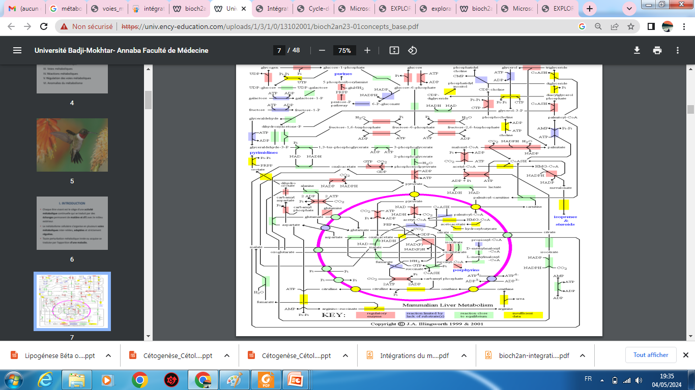

Slide 15
La stratégie du métabolisme
Produire de l’énergie
Produire du pouvoir réducteur
Produire les briques pour les biosynthèses

Slide 16
1. Production de l’énergie
Une cellule vivante ne peu pas créer de l’énergie mais elle possède la faculté de l’extraire, de la transformer, de l’utiliser et de l’échanger
l’énergie utilisée par l’homme provient de:
Réaction d’hydrolyse des liaisons « riches en énergie » qui libèrent plus de 6 Kcal/mol.
Hydrolyse de l’ATP en ADP + P

Slide 17
1. Production de l’énergie
L’ATP est l’unité universelle d’énergie
Le haut potentiel de transfert de groupe phosphoryle de l’ATP permet à ce dernier de servir de source d’énergie dans la contraction musculaire, le transport actif, l’amplification des signaux et les biosynthèses
Mécanisme de la production d’ATP
Etape 1 : dégradation des grosses molécules en petites molécules
Etape 2 : production d’un intermédiaire métabolique, l’acétyl CoA (carrefour métabolique)
Etape 3 : production d’ATP

Slide 18
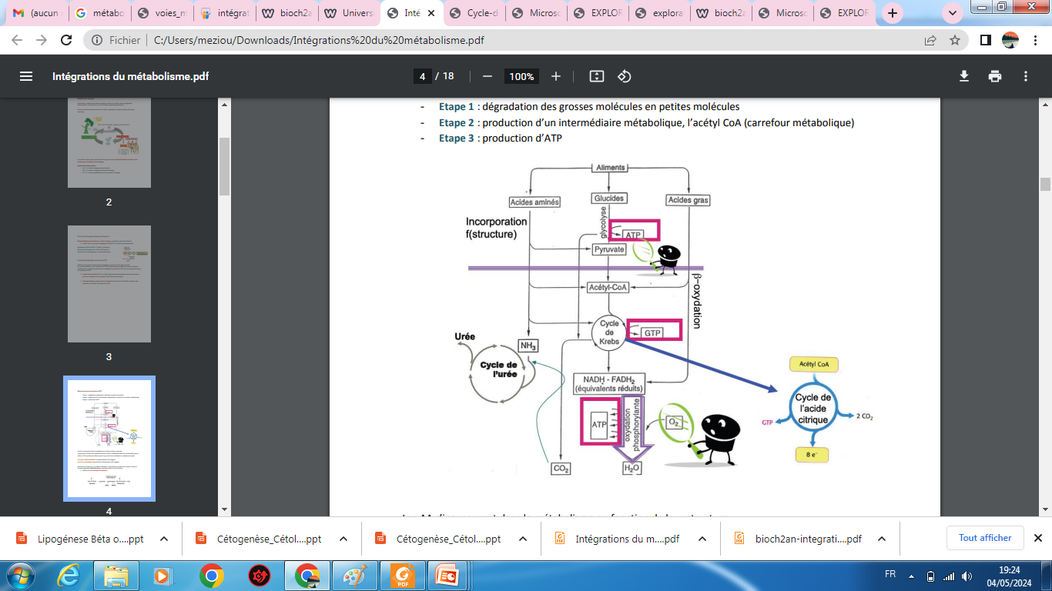
1. Production de l’énergie

Slide 19
1. Production de l’énergie
Le glucose est dégradé en pyruvate via la glycolyse, en conditions aérobies, le pyruvate est transformé en acétyl CoA par le complexe pyruvate déshydrogénase en pénétrant dans la mitochondrie: Réaction de décarboxylation oxydative
Les acides gras sont dégradé en acétyl CoA via la β-oxydation
Les AA s’incorporent dans le métabolisme en fonction de leur structure. Les produits terminaux du métabolisme sont le CO2 et l’ammoniac (NH3 très neurotoxique) éliminés par le cycle de l’urée
Les voies mitochondriales sont dépendantes de l’oxygène.
Les voies cytosoliques peuvent être indépendantes de l’oxygène.

Slide 20
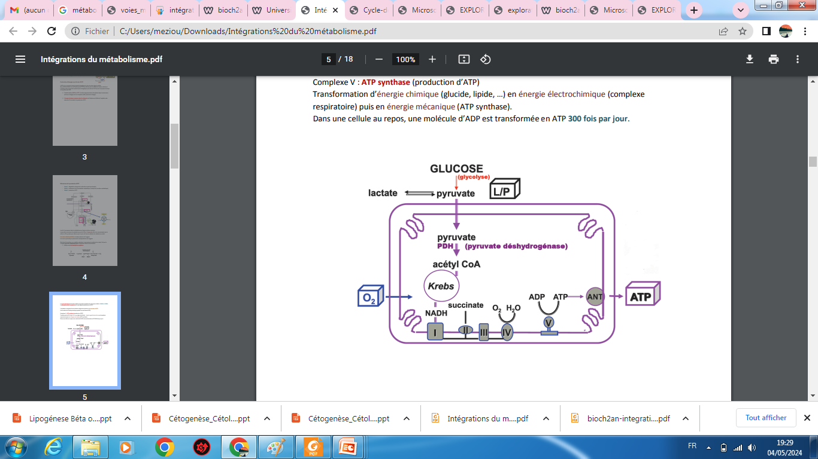
1. Production de l’énergie
Le cycle de Krebs permet de produire en grande quantité des coenzymes réduits : NADH et FADH2
Les coenzymes réduits NADH et FADH2 transferent leurs électrons vers la chaine réspiratoire pour former l’ATP
La phosphorylation oxydative est la plus grande productrice d’ATP.

Slide 21
1. Production de l’énergie
L’oxydation complète d’une molécule de glucose produit une trentaine d’ATP.
Une molécule d’Acide plamitique produit une centaine d’ATP
➔ Transformation d’énergie chimique (glucide, lipide, …) en énergie électrochimique (complexe respiratoire) puis en énergie mécanique (ATP synthase).

Slide 22
2. Production des coenzymes réduits
La glycolyse : production de 2 NADH
La β-oxydation (ou hélice de Lynen) : production de 1 FADH2 et 1 NADH par tour d’hélice
Le cycle de Krebs : production de 3 NADH et 1 FADH2)
La voie des pentoses phosphates : production de NADPH

Slide 23
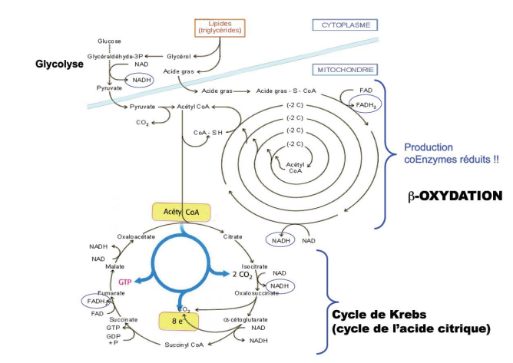
2. Production des coenzymes réduits

Slide 24
2. Production des coenzymes réduits
Le NADPH est
Le pouvoir réducteur de la cellule
Principales coenzyme des biosynthèses réductrices
Lutte contre le stress oxydant
Le NADH et FADH2 : sert à la respiration mitochondriale, la phosphorylation oxydative et la production d’ATP.

Slide 25
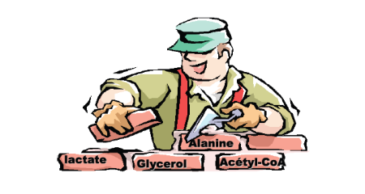
3. Production des briques de l’édifice métabolique
Les biomolécules sont construites à partir de molécule élémentaires
Molécules simples ➔ Molécules complexes (Exemple : Acétyl-CoA Cholestérol)

Slide 26
Les outils de régulation du flux métabolique
Régulation enzymatique
Régulation par l’état énergétique de la cellule
Régulation par la compartimentation cellulaire

Slide 27
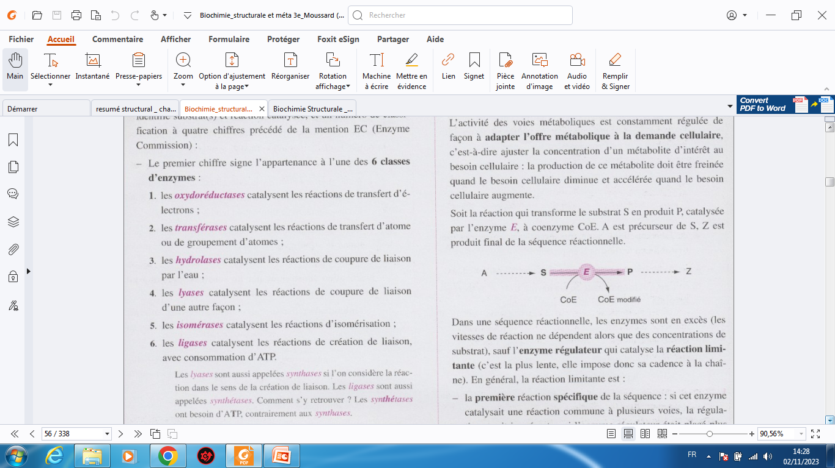
1. Régulation enzymatique
La vitesse de la réacion limitante est fonction (comme toute vitesse de réaction enzymatique):
De la disponibilité en substrat S et de coenzyme COE
De l’activité de l’enzyme E
De la concentration de l’enzyme E

Slide 28
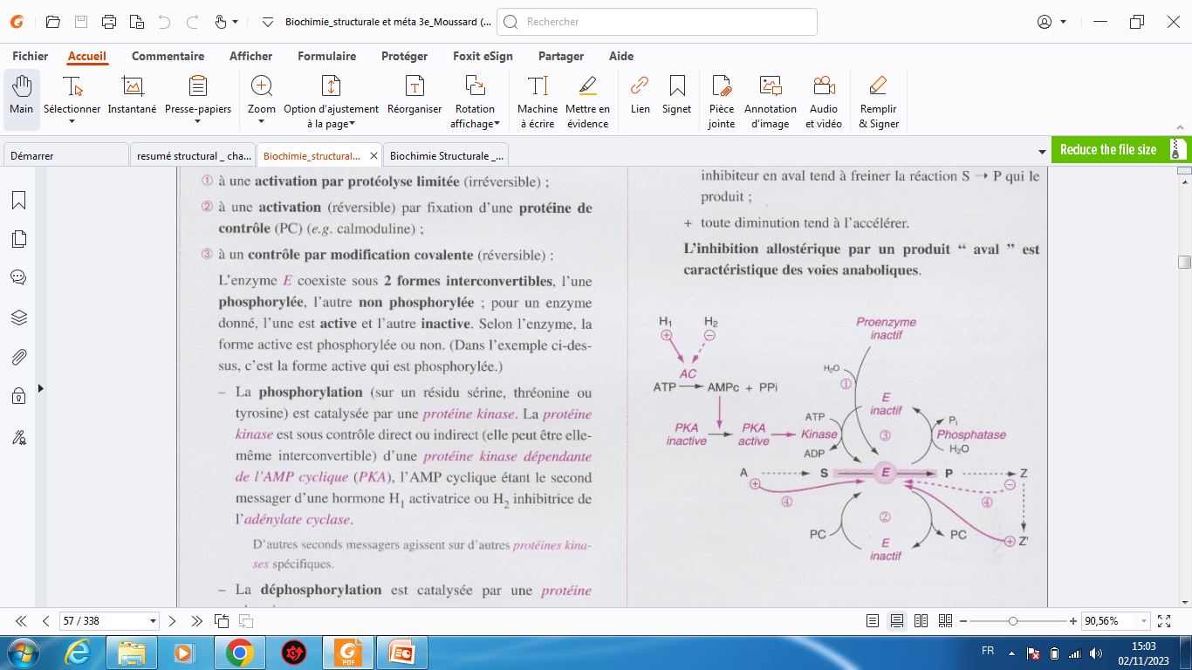
1. Régulation enzymatique
L’activité de l’enzyme E

Slide 29
1. Régulation enzymatique
L’enzyme E peut être soumis:
À une activation par protéolyse limitée
À une activation par fixation d’une protéine de contrôle
À un contrôle par modification covalente (phosphorylation /déphosphorylation)
À, un contrôle allostérique par liaison non covalente à des effecteurs

Slide 30
1. Régulation enzymatique
Contrôle par modification covalente (phosphorylation /déphosphorylation)
L’enzyme coexiste sous 2 formes interconvertible, phosphorylé et non phosphorylé selon l’enzyme la forme active est phosphorylée ou non (dans l’expmple ci-dessus,la forme active est phosphorylée)

Slide 31
1. Régulation enzymatique
La phosphorylation est catalysée par une protéine kinase, la protéine kinase est sous contrôle directe ou indirecte de la protéine kinase A dépendante de l’AMPc , l’AMPc étant le second messager d’une hormone H1 activatrice ou H2 inhibitrice de l’adénylate cyclase
La déphosphoryaltion est catalysée par une phosphatase
Ainsi grâce à cette phoshorylation-déphosphorylation l’activité de l’enzyme E est sous contrôle hormonal

Slide 32
1. Régulation enzymatique
contrôle allostérique par liaison non covalente à des effecteurs:
Soit activateur généralement un métabolite en amont de la réaction ou S lui-même ou catabolite Z’ du produit final Z témoin de la consommation de Z
Soit inhibiteur en général un métabolite en aval ou P lui-même (rétro inhibition ou feedback négatif)

Slide 33
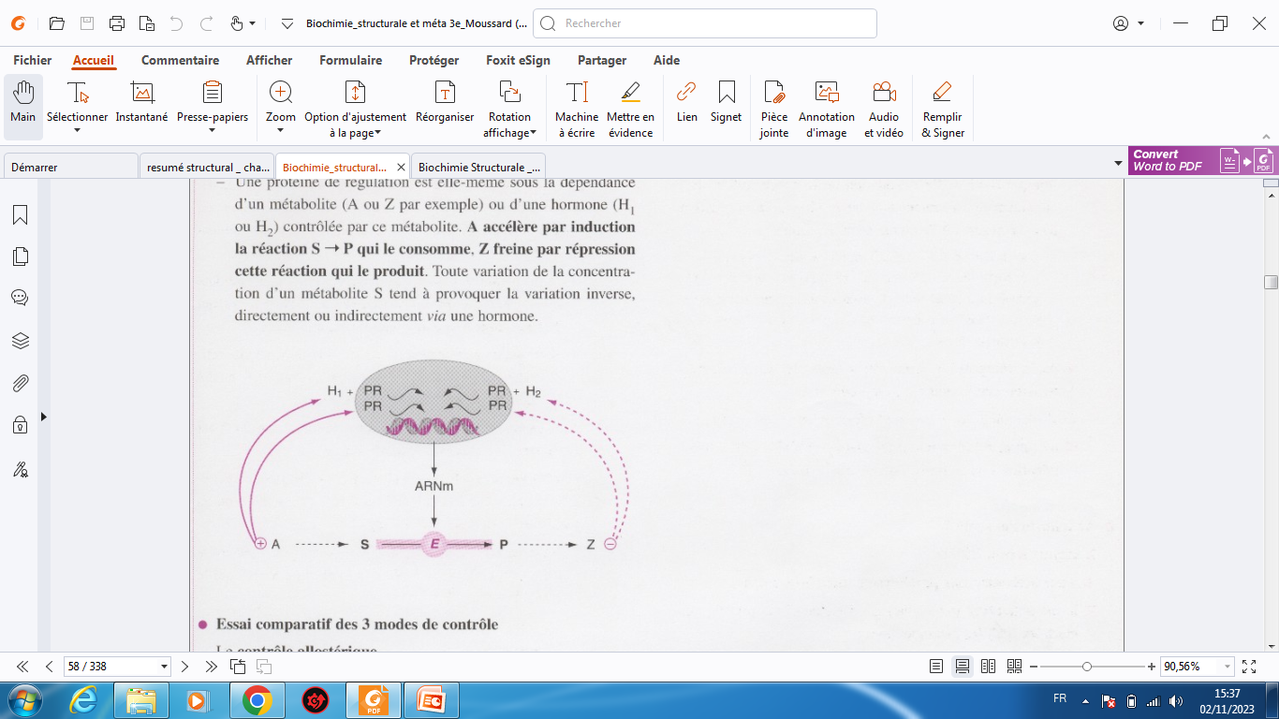
1. Régulation enzymatique
Concentration de l’enzyme E: contrôle transcriptionnel
la concentrtion de l’enzyme dépend de sa vitesse de synthèse et de sa vitesse de catabolisme

Slide 34
1. Régulation enzymatique
Essai comparatif des 3 modes de contrôle
Contrôle allostérique | Contrôle par modification covalente | Contrôle transcriptionnelle
Adaptes la vitesse de la réaction enzymatique aux conditions locales Immédiat et bref (qlq secondes) | Adaptes la vitesse de la réaction enzymatique aux conditions générales Moins immédiat et moins bref ( qlq minutes) Permet l’amplification de la réponse au signal hormonal | Permet une adaptation métabolique à long terme Lenteur d’exécution Économie énergétique

Slide 35
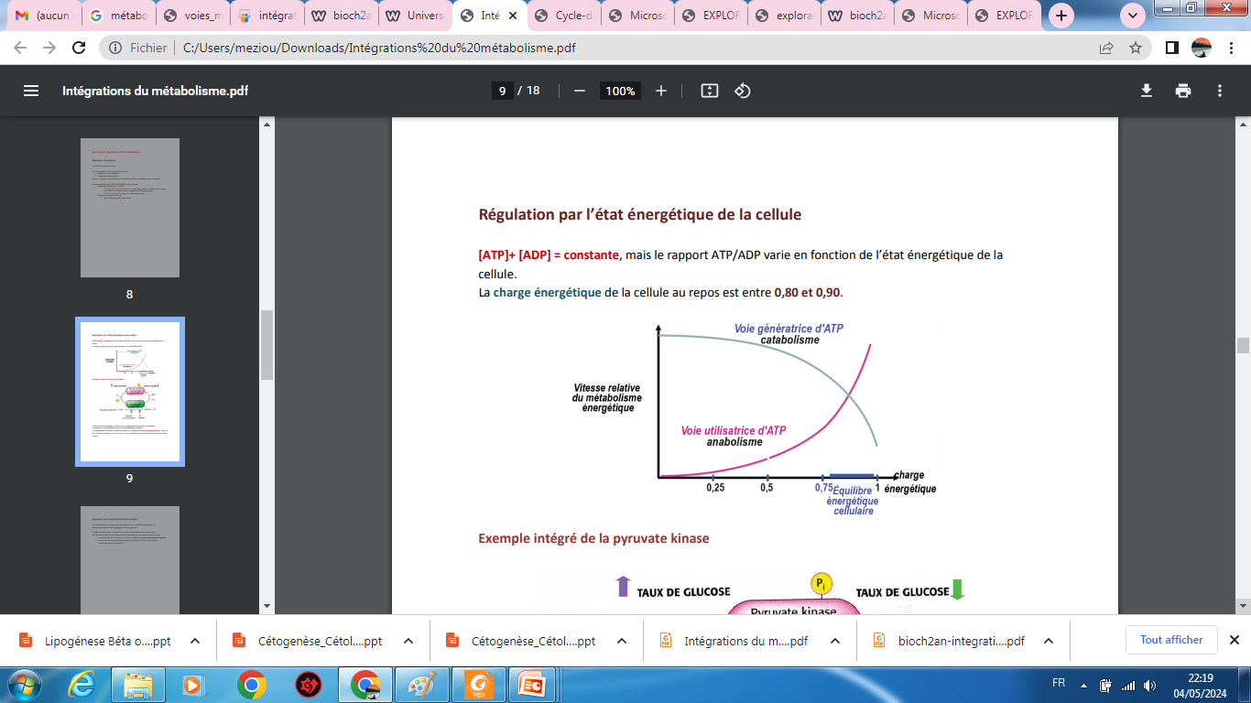
2. Régulation par l’état énergétique de la cellule
[ATP]+ [ADP] = constante, mais le rapport ATP/ADP varie en fonction de l’état énergétique de la cellule.
La charge énergétique de la cellule au repos est entre 0,80 et 0,90.

Slide 36
3. Régulation par la compartimentation cellulaire
Un contrôle coordonnée repose sur une régulation de l’accessibilité des substrats : la compartimentation permet la ségrégation de voies opposées.
Exemple des Acides gras : synthèse dans le cytosol, dégradation dans la mitochondrie
➔Ces 2 réactions ne peuvent se produire en même temps.
➔ Le malonyl-CoA est un régulateur allostérique négatif de la carnitine-palmitoyl-transferase
➔ La carnitine-palmitoyl-transferase permet de transférer les AG du cytosol dans la mitochondrie pour la -oxydation

Slide 37
Carrefours métaboliques
Le glucose 6-phosphate
Le pyruvate
L’acétyl CoA

Slide 38
1. Le glucose-6-phosphate
Il s’engage dans la glycogénogenèse, la glycolyse et la voie des pentoses-phosphates.
Si [glucose] très importante, c’est la voie de la glycogénogenèse qui est prépondérante
Si [ATP] faible, c’est la voie de la glycolyse qui est prépondérante pour pouvoir produire de l’ATP

Slide 39
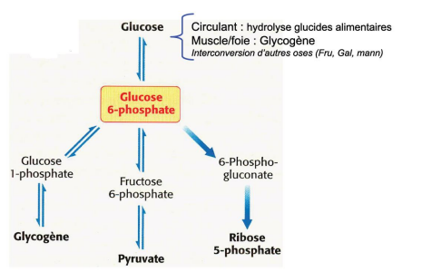
1. Le glucose-6-phosphate

Slide 40
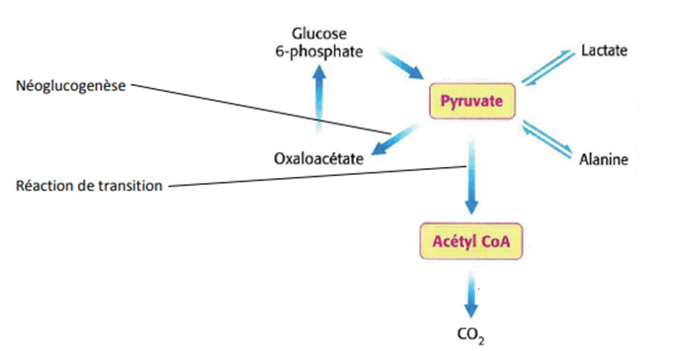
2. Le pyruvate

Slide 41
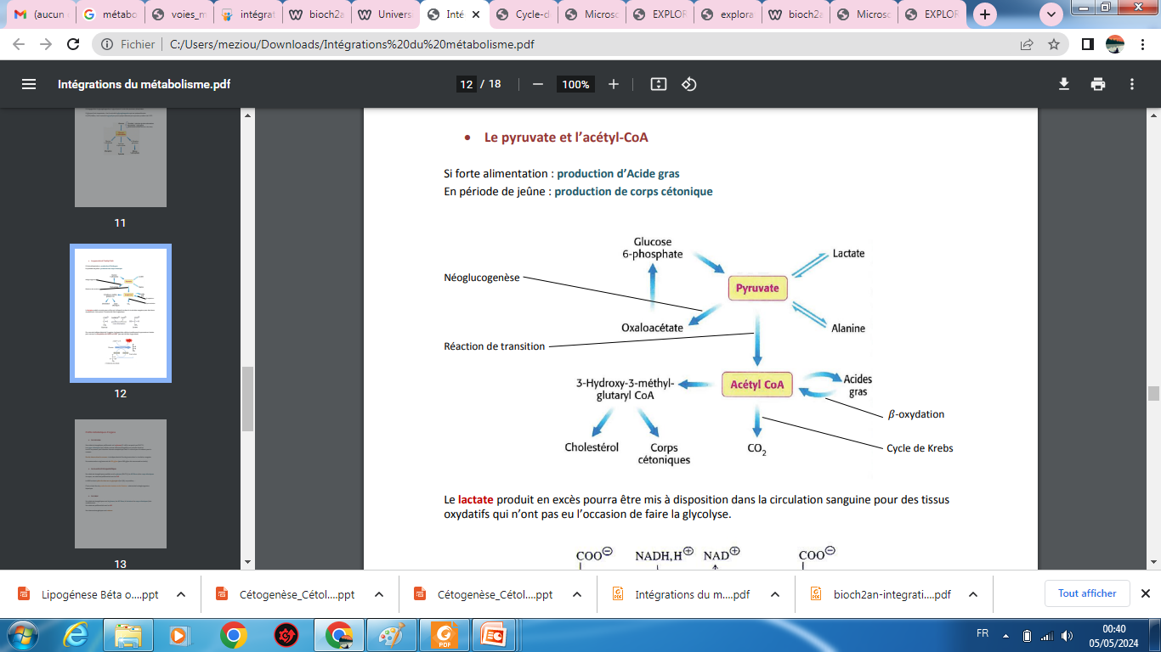
3. Acétyl-CoA

Slide 42
Profil métabolique d’organe
Le cerveau
Le muscle squelettique
Le myocarde
Le tissu adipeux
Le foie

Slide 43
1. Le cerveau
Son substrat énergétique préférentiel est le glucose, transporté par GLUT 3
Les corps cétoniques sont utilisés comme substrat énergétique en période de jeûne.
Les AG ne passent pas la barrière hémato-encéphalique donc ils ne sont pas un substrat pour le cerveau.
Pas de réserve dans le cerveau ➔très dépendant du flux de glucose dans la circulation sanguine
Sa consommation en glucose est de 120 g/jour (pour 180 g/jour de consommation totale)

Slide 44
2. Le muscle strié squelettique
Ses substrats énergétiques possibles sont le glucose (GLUT 4), les AG libres et les corps cétoniques.
Le MSS contient plein de réserves en glycogène (les 3/4), en protéine, …
En période postprandiale les muscles utilisent d’abord le glucose d’origine alimentaire
Au repos, les AG sont la source d’énergie principale

Slide 45
2. Le muscle strié squelettique
Lors d’un exercice physique de forte intentsité et de courte durée le muscle n’utilise que le glucose, la vitesse de la glycolyse excède de loin celle du cycle de krebs et la plus grande partie du pyruvate est réduite en lactate qui passe dans le foie ou il est converti en glucose (cycle de Cori)
En période de jeune, ils utilisent les corps cétoniques, voir des acides aminés épargnant le glucose aux tissus glucodépendant ( cerveau, globules rouges …)
C’est un haut lieu de production des lactates et de l’alanine : substrat de la néoglucogenèse hépatique

Slide 46
3. Le cœur
Contrairement au muscle squelettique, le myocarde fonctionne presque exclusivement en aérobiose
N’ayant aucune réserve de glycogène, les acides gras sont la principale source d’énergie

Slide 47
3. Le tissus adipeux
Les triglycérides mis en réserve dans le tissus adipeux constituent un énorme réservoir d’énergie métabolique
Ces derniers sont essentiellement apportés aux cellules adipeuses par les VLDL synthétisés au niveau du foie
En période postprandiale, le tissu adipeux utilise d’abord le glucose d’origine alimentaire
Sinon il consomme de préférence les acides gras

Slide 48
4. Le foie
Les activités métaboliques du foie sont essentielles pour l’apport d’énergie au cerveau, aux muscles et aux autres organes périphériques
Il peut rapidement mobiliser le glycogène et effectuer la néoglucogenèse pour satisfaire les besoins énergétiques en glucose

Slide 49
4. Le foie
Il joue un rôle central dans la régulation du métabolisme des lipides, lorsque l’énergie est abondante les acides gras sont synthétisés et estérifiés puis adressés aux tissus adipeux, en période de jeune prolongé, les acides gras sont convertis en corps cétoniques par le foie
En période postprandiale, le foie utilise le glucose d’origine alimentaire, sinon il consomme de préférence les acides gras mais aussi les α-cétoacide dérivés de la dégradation des acides aminés

Slide 50
Les réserves énergétiques
La qualité des réserves énergétique est variable d’un issus à l’autre
➔Le glucose:
Stocké sous forme de glycogène dans le foie (150g) et dans le muscle (300g)
Les réserves énergétiques glucidiques sous forme de glycogène sont très limités: l’autonomie énergétique du glycogène hépatique est de 24h
➔Les acides gras:
Stockés sous forme de TG dans le foie et surtout dans le tissus adieux (plus de 10% du poids corporel)
Les réserves énergétiques lipidiques sont quasiment illimitées

Slide 51
Les réserves énergétiques
➔ Les protéines:
Les protéines musculaires ne constituent pas, d’un point de vue énergétique, un stock d’acides aminés , elles sont dévolues à la contraction
Cependant, lors du jeune prolongé, la protéolyse musculaire produit des acides aminés qui sont utilisés à fin énergétique

Slide 52
Le métabolisme en fonction du cycle alimentation –jeune et activité musculaire
On distingue trois situations particuliéres:
La periode postprandiale
La periode de jeune
La période de l’activité musculaire
Toutes les adaptations métaboliques ont pour objectif de maintenir l’homéostasie de glucose c’est-à-dire un taux constant de glucose
Dans les deux dernières situations le glucose est plutôt réservé aux tissus gluco-dépendants

Slide 53
1. En post-prandiale
En post-prandiale , le rapport insuline/glacagon est très élevé:
Favorise l’utilisation de glucose comme substrat énergétique par la plupart des tissus
Favorise la mise en marche des anabolisme
➔ le stockage du glucose : glycogénogenèse au niveau hépatique et musculaire
➔la lipogenèse au niveau du foie et tissu adipeux (stockage des triglycérides)
➔ Synthèse des protéines

Slide 54
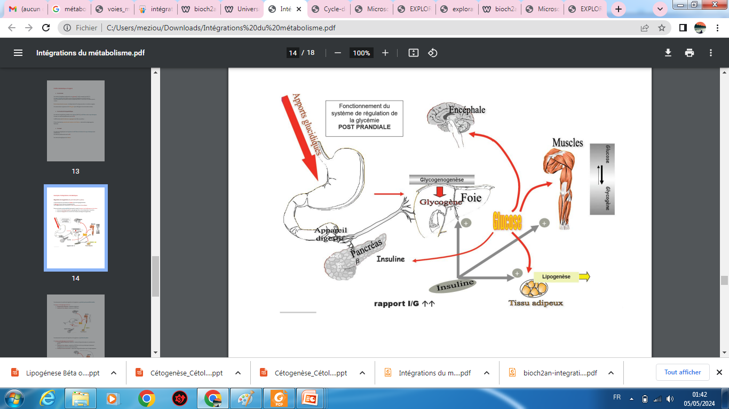
1. En post-prandiale

Slide 55
2. En période de jeune
le taux de glucose commence à diminuer plusieurs heures après un repas, ce qui conduit à une diminition de la sécrétion de l’insuline et une augmentation de sécrétion de glucagon (diminution du rapport insuline/glucagon) qui signale l’état de jeune
Le niveau normal de la glycémie est maintenu grâce à:
➔la glycogénolyse hépatique : production de glucose
➔la lipolyse du tissu adipeux : production d’AG libres
➔la gluconéogénèse hépatique (à partir de glycérol)

Slide 56
3. En période de jeune prolongé
Lorsque le jeune se prolonge (au-delà d’un jour):
➔ la glycogénolyse s’épuise, faute de glycogène
➔ La lipolyse du tissus adipeux s’amplifie
➔ La néoglucogénèse hépatique à partir du glycérol et des aa glucoformateurs produits par la protéolyse musculaire
➔ La cétogénèse se met en marche à partir des AG

Slide 57
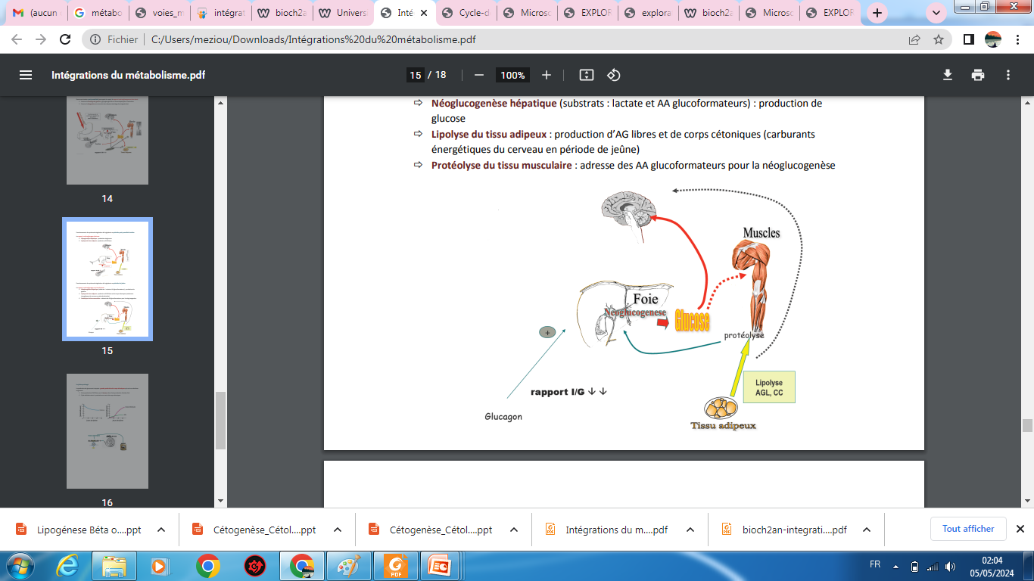
3. En période de jeune prolongé

Slide 58
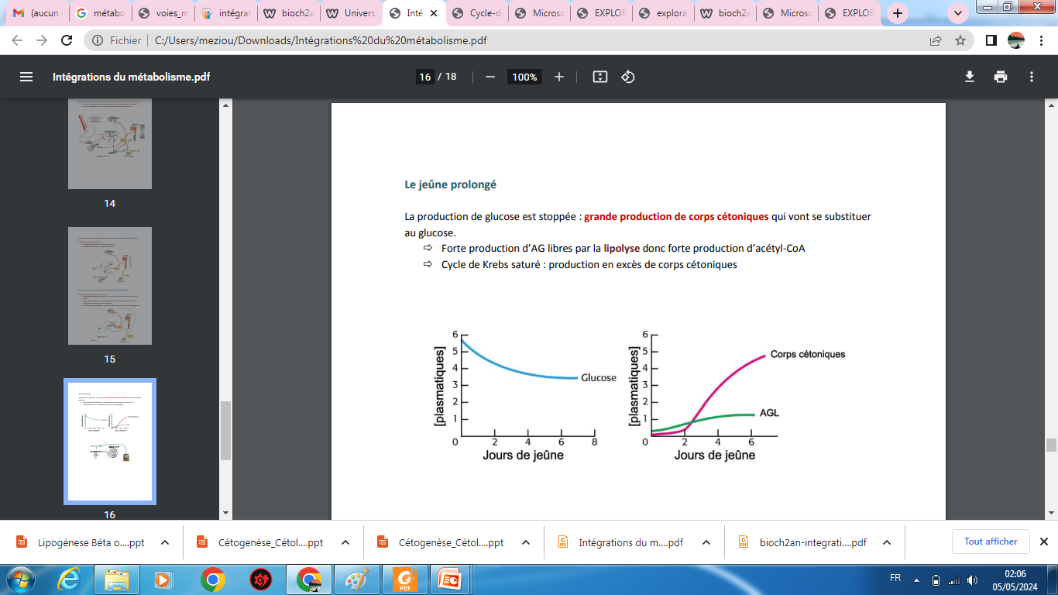
3. En période de jeune prolongé

Slide 59
4. En période d’activité musculaire
L’adaptation métabolique est déclenché par l’adrénaline et la noradrénaline secrétées en réponse à la diminution de la glycémie
➔ activité musculaire de forte intensité et de courte durée
Les muscle ne consomment que du glucose en anaérobiose issus de leur propre glycogénolyse et celle du foie
La néoglucogénèse convertit le lactate issu de la glycolyse anaérobie musculaire en glucose remis à la dispostion du muscle (cycle lactate-pyruvate de Cori)

Slide 60
4. En période d’activité musculaire
➔ activité musculaire d’intensité moyenne et de longue durée; Les muscles consomment en aérobie:
Le glucose issu de leur propre glycogénolyse
Les AG d’origine lipolytique
Les AA de la protéolyse déclenché par le cortisol, l’alanine libéré par le muscle est substrat de la néoglucogénèse hépatique (cyle alanine-pyruvate de Felig)

Slide 61
Merci
pour votre attention

